Slide 1
LUCRAREA PRACTICĂ · AMG, ANUL IV
O noapte pe Secția A
Actul întâi
predarea turei
Riscul cărui pacient trece primul, și ce se schimbă după o noapte rea?
Actul al doilea
noaptea și comitetul
Siguranța pacientului: identificarea riscurilor, analiza și raportarea evenimentelor adverse; prevenirea epuizării profesionale
Actul al treilea
Sănătate publică și management · Conf. univ. dr. Adrian Pană · UMF Cluj-Napoca
după o lună

Slide 2
DESFĂȘURAREA
Două ore, trei acte, un singur caz
Momentul
Ce faceți
Minute
Deschiderea
Cazul Secției A și cele trei acte
5
Actul întâi
Prima decizie, matricea de risc, pasul 1 al fișei
25
Actul al doilea
A doua decizie, fișa de raportare, pasul 2
25
Comitetul secției
Analiza cauzelor pe roluri, pasul 3
20
Actul al treilea
Epuizarea în echipă, pasul 4, a treia decizie
25
Sinteza
Ce faceți diferit, biletul de ieșire
10
Marți: grupele a patra și a cincea. Miercuri: grupele întâi, a doua și a treia. Votul se face pe telefon, la codul afișat: vot individual, două minute cu un coleg care a votat altfel, revot.

Slide 3
OBIECTIVELE LUCRĂRII
La finalul lucrării veți putea
1
Identifica riscurile principale ale pacienților unei secții, la predarea turei.
2
Nota un risc după probabilitate și gravitate și ordona riscurile.
3
Deosebi pericolul, incidentul care nu a ajuns la pacient și evenimentul advers.
4
Completa o fișă de raportare cu faptele, fără judecăți despre persoane.
5
Face o analiză simplă a cauzelor și scrie o măsură de sistem, cu indicator.
6
Recunoaște cele trei dimensiuni ale epuizării profesionale și propune o măsură organizațională.
Scorul riscului, pragurile de culoare și fișele de rol sunt convenții ale lucrării: nu se cer la examen.

Slide 4
ACTUL 1 · SITUAȚIA · CAZ CONSTRUIT
Secția A, ora 19:00: predarea turei
Caz construit pentru curs; detaliile sunt plauzibile, nu reale. Valori ipotetice.
26
Dl T., 84 de ani, salonul 5
insuficiență cardiacă; diuretic și anticoagulant; a căzut acasă luna trecută; confuz noaptea trecută
Dna V., 79 de ani, salonul 2
pacienți pe secție, noaptea de iarnă
imobilizată după un accident vascular cerebral; pielea sacrată înroșită
Doi asistenți, Radu C. și Elena P., și o infirmieră. Radu e la a patra noapte în șase zile.
Dl Pop I., 71 de ani, și dl Popa I., 73 de ani
saloanele 3 și 4; nume aproape identice; dl Popa, fără brățară
Dna S., 66 de ani, salonul 6
diabet de tip 2; insulină bazală; glicemii în țintă
Dl R., 58 de ani, salonul 7
pneumonie; cateter periferic de două zile

Slide 5
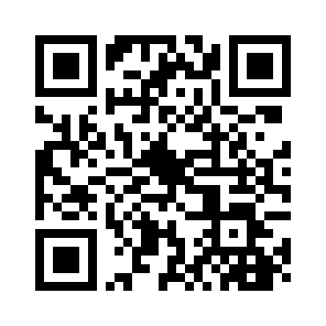
DECIZIA 1 · PRIMUL VOT
MENTIMETER
Riscul cărui pacient trece primul pe lista nopții?
Radu are timp pentru o singură măsură înainte de prima rundă de tratamente. Vot individual, fără discuție.
Căderea domnului T.
A
Confuzia de identitate dintre domnul Pop și domnul Popa.
B
Escara doamnei V.
C
menti.com
anonim, fără cont
Eroarea de administrare a insulinei la doamna S.
Răspundeți pe telefon, la codul afișat.
D

Slide 6
DECIZIA 1 · DUPĂ DISCUȚIE
MENTIMETER
Convingeți-l pe colegul care a votat altfel
Două minute cu un coleg din apropiere, apoi votați din nou, la același cod. A: domnul T. B: Pop–Popa. C: doamna V. D: doamna S.
Primul vot
După discuție
menti.com
anonim, fără cont
A
A
Răspundeți pe telefon, la codul afișat.
B
B
C
C
D
D

Slide 7
CE ÎNSEAMNĂ A IDENTIFICA RISCURILE
Patru riscuri frecvente, o singură listă a nopții
3–5
1 din 30
peste 1 din 10
doi
căderi la 1 000 de zile de spitalizare; peste o treime se soldează cu leziuni
pacienți cu vătămare legată de medicamente
adulți internați au escare
identificatori independenți înaintea tratamentului, recoltării, transfuziei
OMS, evenimente adverse frecvente; identificarea: standardele ANMCS.
Ce identificați la patul pacientului ajunge, prin asistenta-șefă, în registrul riscurilor; ce scrie în registru se întoarce ca măsură.

Slide 8
MATRICEA DE RISC · CONVENȚIE A LUCRĂRII
Două întrebări despre fiecare risc
scorul riscului = probabilitatea × gravitatea (note de la 1 la 5)
Probabilitatea
Gravitatea
Cât de probabil este să se producă în noaptea aceasta, după ce știți despre pacient și despre noapte.
Cât de grave ar fi urmările pentru acel pacient. Vulnerabilitatea intră aici: la anticoagulant, aceeași cădere cere mai multă prudență. Ghidul NICE: la o persoană cu anticoagulant care s-a lovit la cap se ia în considerare examenul CT cerebral în primele 8 ore.
1–4
5–9
10–14
15–25
verde · acceptabil
galben · urmărit
portocaliu · acțiune în tura aceasta
roșu · urgent
Scorul ordonează riscurile, nu le măsoară: un scor dublu nu înseamnă un pericol de două ori mai mare. Pragurile sunt convenția acestei secții.

Slide 9
DECIZIA 1 · EXPLICAȚIA
Primul pe listă: căderea domnului T.
Dl T. · zona roșie
Pop–Popa · a doua
Escara și insulina
Se adună mai mulți factori de probabilitate (căderea de acasă, confuzia, diureticul de seară) și de gravitate (vârsta, anticoagulantul).
Nu poate aștepta dimineața: o brățară lipsă se reface înainte de recoltările de la ora șase.
Escara are deja un plan care se aplică; doamna S. mănâncă normal și are glicemiile în țintă.
Matricea nu spune că riscurile din zona galbenă se ignoră; spune în ce ordine se fac măsurile când timpul este puțin.

Slide 10
PASUL 1 · MATRICEA DE RISC
FORMS
Notați cei cinci pacienți
Pentru fiecare pacient: riscul principal, nota de probabilitate și cea de gravitate, cu un fapt din caz.
[QR FORMULAR]
1
Calculați scorurile și ordonați riscurile.
2
Pentru primele două, scrieți o măsură pe care Radu sau Elena o pot aplica în prima oră a turei.
3
Scorul riscului = probabilitatea × gravitatea
Răspundeți pe telefon, la codul afișat.
Individual, în formularul fișei. Măsura se scrie ca o acțiune, cu un moment.

Slide 11
DE LA SCOR LA MĂSURĂ
Evitare sau reducere, apoi verificare
Evitare
Reducere
Verificare
Se elimină sursa, dacă se poate. La dl T. nu se poate: diureticul și anticoagulantul sunt necesare.
Se pune o barieră între pericol și pacient. La dl T. scad probabilitatea (lumina, soneria, drumul liber) și gravitatea (patul jos).
O măsură bună se vede a doua zi: „soneria la îndemână” se vede la tur, „mai multă atenție” nu se vede nicăieri.
În fișă, fiecare măsură: o acțiune, un responsabil și un moment, nu o intenție.

Slide 12
ACTUL 2 · COMPLICAȚIA · CAZ CONSTRUIT
Noaptea pe Secția A: de la 19:45 la 03:30
19:45
Radu coboară patul dlui T., blochează frânele, pune soneria pe pat. Lampa de noapte din salonul 5 nu funcționează; becul fusese cerut de două ori.
21:00
Dl T. primește anticoagulantul.
22:30
Dl T. nu poate dormi. Medicul de gardă, chemat de la cardiologie, prescrie un medicament pentru somn, la cerere. Nu știe de căderea de acasă; întrebarea nu i se pune.
23:00
Brățara dlui Popa nu e refăcută: imprimanta e la internări. Elena etichetează din seară eprubetele pentru ora 06:00.
01:30–03:30
O internare din unitatea de primiri urgențe și o transfuzie îi țin pe amândoi asistenții departe de saloane.

Slide 13
ACTUL 2 · COMPLICAȚIA · CAZ CONSTRUIT
Noaptea pe Secția A: de la 03:40 la 07:30
03:40
Radu îl găsește pe dl T. pe podea, lângă pat: mergea la toaletă. Soneria alunecase între pat și perete. Conștient, cu plagă a scalpului și hematom.
Imediat
Medicul de gardă cere examenul CT cerebral, pentru că pacientul primește anticoagulant, în acord cu ghidul NICE: fără sângerare. Plaga e suturată. Radu prinde soneria de pat și aduce o lampă de noapte în salonul 5.
06:00
La patul dlui Popa, Elena cere data nașterii înainte de recoltare: eticheta poartă numele dlui Pop. Nu recoltează; reface etichetele la pat.
07:00–07:30
Fiica dlui T. este anunțată telefonic. La predare, Radu și Elena îi spun Marei ce s-a întâmplat.

Slide 14
PATRU CUVINTE FOLOSITE TOT TIMPUL
Pericol, incident, near miss, eveniment advers
Pericolul
Incidentul
Near miss
Evenimentul advers
o împrejurare, un agent sau o acțiune care poate produce o vătămare
orice abatere de la îngrijirea obișnuită care produce o leziune pacientului sau îl expune unui risc de vătămare
incidentul care nu a ajuns la pacient: oprit înainte de a ajunge la el
un incident care produce o vătămare evitabilă unui pacient
Definițiile OMS, din cadrul conceptual pentru clasificarea internațională a siguranței pacientului.

Slide 15
CE S-A ÎNTÂMPLAT, ÎN LIMBAJUL SIGURANȚEI
Două incidente de natură diferită
Eprubeta oprită la 06:00
Căderea de la 03:40
Incident care nu a ajuns la pacient (near miss): abaterea s-a produs, dar a fost oprită înainte de recoltare.
Eveniment advers: plaga scalpului și hematomul sunt o vătămare, chiar dacă examenul CT nu a arătat sângerare.
Bariera care a funcționat: întrebarea Elenei despre data nașterii. O analiză bună notează și ce a mers bine, ca să fie păstrat.

Slide 16
DECIZIA 2 · PRIMUL VOT
MENTIMETER
Care descriere a căderii intră în fișa de raportare?
Radu completează fișa în sistemul intern al spitalului. Variantele sunt abreviate; textul întreg: în note. Vot individual.
„Asistentul de noapte nu a supravegheat pacientul, care a căzut din neatenție.”
A
Ora 03:40, pacientul găsit pe podea, lângă pat, conștient, cu plagă a scalpului și hematom; mergea la toaletă; soneria alunecase, lampa nu funcționa; medicament pentru somn la 22:30; examen CT fără sângerare.
B
menti.com
anonim, fără cont
C
„Pacientul a căzut, fără consecințe grave.”
Răspundeți pe telefon, la codul afișat.
Radu așteaptă analiza cauzelor, în comitetul de dimineață, și completează fișa după ce se află cauza exactă.
D

Slide 17
DECIZIA 2 · DUPĂ DISCUȚIE
MENTIMETER
Convingeți-l pe colegul care a votat altfel
Două minute cu un coleg din apropiere, apoi votați din nou, la același cod. A: judecă o persoană. B: faptele, orele, condițiile. C: „fără consecințe grave”. D: așteaptă analiza cauzelor.
Primul vot
După discuție
menti.com
anonim, fără cont
A
A
Răspundeți pe telefon, la codul afișat.
B
B
C
C
D
D

Slide 18
FIȘA DE RAPORTARE · MODELUL MINIM DE INFORMAȚII AL OMS
Ce cuprinde fișa
Modelul de bază · 8 categorii
Modelul avansat · 10 categorii
pacientul (vârsta, sexul) · momentul · locul · tipul incidentului · rezultatul pentru pacient · acțiunile întreprinse · rolul celui care raportează · agentul implicat, cu cauza bănuită, factorul contributiv și factorul de atenuare ca întrebări sub rubrică
aceleași șapte, fără rubrica agentului, plus categorii proprii: cauzele, factorii contributivi și factorii care au atenuat urmările
În ambele, categoriile sunt urmate de text liber. Fișa lucrării urmează modelul avansat, fără câmp pentru cauză: cauza o stabilește analiza de după raport.

Slide 19
DECIZIA 2 · EXPLICAȚIA
Faptele, nu vinovatul
B
Momentul, locul, ce s-a văzut, rezultatul, condițiile observate și ce s-a făcut: descrierea și o parte din explicație și măsuri.
A
Judecă o persoană; o fișă care caută vinovați face raportarea mai rară.
C
Adevărată, dar fără nimic de învățat; minimalizează o vătămare reală.
D
Fișa nu are cum să dea singură cauza: raportul vine întâi, cauza o stabilește analiza.
Raportarea bună, după Busse și colaboratorii (2019), după Leape: nepunitivă, confidențială sau anonimă, independentă, la timp, orientată spre sistem, urmată de un răspuns.

Slide 20
PASUL 2 · FIȘA DE RAPORTARE
FORMS
Completați fișa căderii, apoi eprubeta
1
Pacientul
6
Descrierea
[QR FORMULAR]
2
Momentul
7
Factorii contributivi bănuiți
3
Locul
8
Factorii care au atenuat urmările
4
Tipul incidentului
9
Acțiunile întreprinse
5
Rezultatul pentru pacient
10
Rolul celui care raportează
Descrierea: numai fapte, în ordinea orelor.
Răspundeți pe telefon, la codul afișat.
Apoi o fișă scurtă pentru eprubeta etichetată greșit și o propoziție: de ce o raportați, deși nu a ajuns la pacient.

Slide 21
ANALIZA SIMPLĂ A CAUZELOR · COMITETUL SECȚIEI
Analiza nu întreabă cine a greșit
Ci de ce au cedat apărările care trebuiau să-l oprească pe domnul T. din drumul spre podea. Factorii contributivi, pe domeniile OMS:
Operatorul individual
Echipa
Echipamentul
Organizația și conducerea
Autoritatea de reglementare
Factorii sociali și culturali
Cei mai mulți factori ai unei nopți nu țin de un singur om, ci de condițiile în care lucrează.

Slide 22
FACTORII CONTRIBUTIVI · CĂDEREA DOMNULUI T.
Factorii se așază aproape singuri
Domeniul
În noaptea Secției A
Echipamentul
lampa de noapte nefuncțională; soneria care alunecă
Echipa
căderea de acasă, cunoscută la predare, nu a ajuns la medicul de gardă înainte de medicamentul pentru somn
Organizația și conducerea
doi asistenți pentru o secție plină și o internare; medicul de gardă pe două secții; becul cerut de două ori și neînlocuit; un asistent la a patra noapte în șase zile
Pacientul
vârsta, confuzia, diureticul, nevoia de a se ridica noaptea
Operatorul individual
oboseala, reală, dar urmare a planificării
Formulare didactică, după domeniile OMS. Valori ipotetice, caz construit.

Slide 23
METODA „CINCI DE CE” · CONVENȚIE A LUCRĂRII
O singură cauză, întrebată de mai multe ori
1 · Alegeți o cauză
2 · Întrebați „de ce?”
3 · Opriți-vă la timp
Nu toți factorii deodată: cel care pare cel mai important.
Din răspuns în răspuns, de obicei vreo cinci ori; numărul este orientativ.
Când răspunsul următor iese din puterea spitalului sau apare o măsură de sistem.
Lanțul se încheie cu o măsură de sistem (o procedură, o regulă), nu cu „mai multă atenție”. Legătura cu căderile secției: lucrarea a patra.

Slide 24
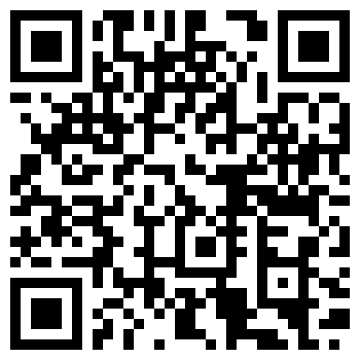
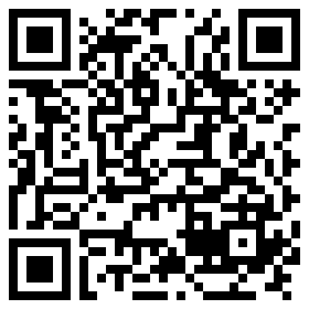
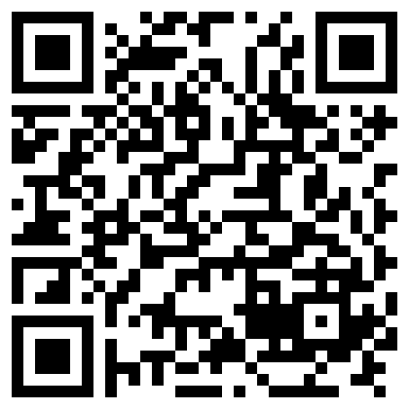
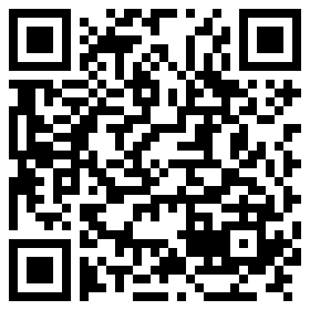

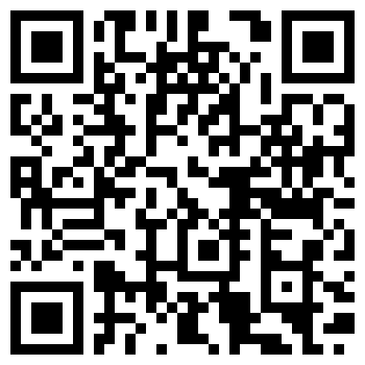
COMITETUL SECȚIEI · 12 MINUTE
MENTIMETER
Scanați rolul vostru, apoi votați
Rolul 1 · Mara
Rolul 2 · Radu
Rolul 3 · Medicul șef
Rolul 4 · Fiica
Rolul 5 · Calitatea
Rolul 6 · Directorul
asistenta-șefă
ian–feb
asistent de noapte
mar–apr
de secție
mai–iun
dlui T.
iul–aug
structura de management
sep–oct
de îngrijiri
nov–dec
A
O a doua infirmieră pe tura de noapte (măsură mare).
B
Senzori de pat pentru pacienții cu risc mare de cădere (măsură mare).
Evaluarea multifactorială în fișa de internare, cu întrebarea familiei, și regula întrebării despre căderi înaintea oricărui medicament pentru somn (ieftină).
C
menti.com
anonim, fără cont
D
O imprimantă de brățări pe secție și interzicerea etichetării eprubetelor în avans (ieftină).
Răspundeți pe telefon, la codul afișat.

Slide 25
ROLUL 1 · COMITETUL SECȚIEI · NU SE PROIECTEAZĂ
Mara, asistenta-șefă
Valori ipotetice. Știți numai voi: registrul riscurilor secției conține căderile, dar măsurile din dreptul lor nu au mai fost revizuite din primăvară. Fraza voastră în comitet: „Nu caut un vinovat; caut ce putem schimba din tura de diseară.”

Slide 26
ROLUL 2 · COMITETUL SECȚIEI · NU SE PROIECTEAZĂ
Radu, asistentul din tura de noapte
Valori ipotetice. Știți numai voi: între orele 01:30 și 03:30, o internare din unitatea de primiri urgențe (UPU) și o transfuzie v-au ținut departe de saloane; ați cerut de două ori înlocuirea becului lămpii de noapte din salonul 5. Fraza voastră: „Nu cer să fiu iertat; cer să nu mai fiu singur cu treisprezece pacienți și o internare.”

Slide 27
ROLUL 3 · COMITETUL SECȚIEI · NU SE PROIECTEAZĂ
Medicul șef de secție
Valori ipotetice. Știți numai voi: pacientul din salonul 5 a primit seara un medicament pentru somn, prescris la cerere de medicul de gardă, care nu știa de căderea de acasă. Fraza voastră: „Ce prescriem noaptea vârstnicilor face parte din analiză, nu e un detaliu.”

Slide 28
ROLUL 4 · COMITETUL SECȚIEI · NU SE PROIECTEAZĂ
Fiica domnului T.
Valori ipotetice. Acum vă temeți că tatăl vostru va fi sedat sau legat de pat. Știți numai voi: acasă, el se ridică noaptea de două sau trei ori la toaletă și lasă mereu o lampă aprinsă; la internare, nimeni nu v-a întrebat cum doarme. Fraza voastră: „Tata nu e un rând pe o listă; puteați să mă întrebați.”

Slide 29
ROLUL 5 · COMITETUL SECȚIEI · NU SE PROIECTEAZĂ
Reprezentantul structurii de management al calității
Valori ipotetice. Urmăriți ca analiza să caute condițiile, nu un vinovat, și vă temeți că fișele vor descrie oameni, nu condiții. Știți numai voi: laboratorul a mai semnalat, în ultimele luni, două eprubete etichetate cu numele altui pacient, pe secții diferite. Fraza voastră: „O fișă bună spune ce s-a întâmplat, nu cine e de vină.”

Slide 30
ROLUL 6 · COMITETUL SECȚIEI · NU SE PROIECTEAZĂ
Directorul de îngrijiri al spitalului
Valori ipotetice. Știți numai voi: în acest trimestru aveți bani pentru o singură investiție, fie o a doua infirmieră pe tura de noapte, fie senzori de pat pentru pacienții cu risc mare; doi asistenți ai Secției A au cerut deja transferul și vă temeți că vor pleca și alții. Fraza voastră: „Spuneți-mi ce măsură o alegeți și ce acceptați să nu primiți.”

Slide 31
COMITETUL · DUPĂ VOT
Nu există un răspuns unic
Măsurile ieftine nu așteaptă bugetul
Orice măsură mare costă ceva
Evaluarea multifactorială, întrebarea despre căderi, brățara refăcută pe loc și etichetarea numai la pat răspund direct factorilor găsiți.
Dacă se alege infirmiera, senzorii nu vin în acest trimestru; dacă se aleg senzorii, noaptea rămâne cu aceeași echipă.
Sancționarea asistentului nu este printre măsuri: nu schimbă niciunul dintre factorii găsiți.

Slide 32
PASUL 3 · ANALIZA CAUZELOR
FORMS
Factori, „cinci de ce” și o măsură de sistem
Pentru căderea domnului T., așezați cel puțin cinci factori contributivi pe domeniile OMS.
[QR FORMULAR]
1
Alegeți un factor și aplicați-i „cinci de ce”, până la o cauză asupra căreia secția poate acționa.
2
Scrieți o măsură de sistem, cu responsabil și termen, și un indicator după care Mara afla peste o lună dacă s-a aplicat.
3
Răspundeți pe telefon, la codul afișat.
Nu „mai multă atenție”, nu „instruirea asistentului”, nu o sancțiune.

Slide 33
„CINCI DE CE” PE MEDICAMENTUL PENTRU SOMN
Un lanț care ajunge la o procedură
1
De ce a primit dl T. un medicament pentru somn, deși căzuse acasă?
Medicul de gardă nu știa de cădere.
2
De ce nu știa?
Informația era în nota de predare a asistenților, nu în foaia pe care o citește medicul.
3
De ce nu era în foaia de observație?
Evaluarea de la internare are numai un scor, fără factorii din spatele lui.
4
De ce are numai un scor?
Fișa de internare a secției nu cere factorii.
Cauza asupra căreia se poate acționa: fișa de internare și regula întrebării despre căderi înaintea oricărui medicament pentru somn dat noaptea unui vârstnic.

Slide 34
ACTUL 3 · DEZNODĂMÂNTUL · CAZ CONSTRUIT
Secția A, o lună mai târziu
Ce s-a schimbat
Ce a ales directorul
Radu
Fișa de internare cere factorii riscului de cădere și întrebarea familiei; eprubetele se etichetează numai la pat; imprimanta de brățări a fost mutată pe secție.
A doua infirmieră pe tura de noapte, de la începutul trimestrului următor. Domnul T. a fost externat fără alte incidente.
A cerut să treacă pe ture de zi și i-a spus Marei că se gândește să plece din spital.
La discuția lunară, Mara a notat, fără nume, șase fraze spuse de asistenți.

Slide 35
CE ESTE EPUIZAREA PROFESIONALĂ
Trei dimensiuni, un fenomen ocupațional
Clasificarea internațională a bolilor, revizia a 11-a: rezultatul stresului cronic la locul de muncă, gestionat fără succes.
Epuizarea energiei
Distanțare și cinism
Eficacitate scăzută
sentimentul că ți s-a golit energia
distanțare mentală de muncă, sentimente negative sau cinism față de ea
scăderea eficacității profesionale
Nu este clasificată ca boală: este un fenomen ocupațional. Se aplică numai contextului profesional, nu altor domenii ale vieții.
Legătura merge în ambele sensuri: oboseala și epuizarea duc la vătămarea pacienților, iar noaptea cu incident apasă mai departe pe cel implicat.

Slide 36
PASUL 4 · ȘASE FRAZE
FORMS
Așezați frazele echipei pe dimensiuni
„Mă trezesc obosită și după zilele libere; nu mai am energie nici pentru ai mei.”
„Pentru mine, salonul 5 e doar patul cu diureticul.”
[QR FORMULAR]
1
2
„Nu mai cred că ce fac eu schimbă ceva pentru pacienți.”
„Ședințele astea sunt doar ca să bifeze cineva ceva într-un dosar; mie îmi sunt indiferente.”
3
4
„Sunt rupt de oboseală săptămâna aceasta, de la mutarea în apartamentul nou.”
„Fac greșeli pe care înainte nu le făceam și nu mai am încredere în mine noaptea.”
5
6
Pentru fiecare: o dimensiune sau „nu se încadrează”, într-un rând de justificare. Apoi: de ce frazele nu permit un diagnostic și o măsură organizațională, cu responsabil și indicator.
Răspundeți pe telefon, la codul afișat.

Slide 37
MĂSURILE ORGANIZAȚIONALE
Nivelul care schimbă condițiile
Planul global al OMS
Standardele ANMCS
Unităților: durata adecvată și corectă a repartizării pe posturi, a programului și a pauzelor și o sarcină administrativă mai mică.
Evaluarea calității vieții profesionale, cu participarea reprezentanților angajaților; evaluarea culturii siguranței; protecția personalului care raportează; sprijin psihologic structurat.
Individual, echipă, organizație: nivelul organizației schimbă condițiile din care vine stresul cronic.

Slide 38
DECIZIA 3 · UN SINGUR VOT
MENTIMETER
Ce măsură alege întâi asistenta-șefă?
Secția C, chirurgie: evaluarea calității vieții profesionale arată mulți asistenți epuizați; trei au cerut transferul. Fără revot.
Un program individual de gestionare a stresului, în afara programului de lucru.
A
Planificarea turelor cu un număr maxim de nopți consecutive, înlocuirea absențelor și discuția structurată după incidente, cu asistenții.
B
Trimiterea asistenților la medic, pentru diagnosticul „epuizare profesională”, tratament și concediu medical.
menti.com
anonim, fără cont
C
Răspundeți pe telefon, la codul afișat.
Amânarea oricărei măsuri până la evaluarea de anul viitor.
D

Slide 39
DECIZIA 3 · EXPLICAȚIA
Condițiile, nu numai persoana
B
Schimbă repartizarea pe posturi, programul și pauzele, în care planul OMS vede cauzele epuizării, și este stabilită cu angajații, cum cer standardele ANMCS.
A
Nu e greșit, dar singur și în afara programului mută pe fiecare asistent o problemă de organizare.
C
Pornește dintr-o confuzie: epuizarea profesională e fenomen ocupațional, nu boală.
D
Lasă condițiile neschimbate tocmai când asistenții încep să plece.

Slide 40
SINTEZA · CE REȚINEȚI
Cele trei acte și echipa
1
Matricea
arată, la începutul turei, unde se pune prima barieră.
2
Fișa de raportare
arată ce s-a întâmplat când o barieră a cedat.
3
Analiza cauzelor
arată ce se schimbă în sistem.
4
Epuizarea echipei
arată că oamenii fac și ei parte din sistem.
Luni dimineață: la predare, o barieră pentru fiecare pacient cu risc, înaintea tratamentelor. Fișa de raportare în aceeași tură, cu fapte și ore, și pentru incidentul oprit la timp.

Slide 41
MENTIMETER
BILETUL DE IEȘIRE · ANONIM
Trei întrebări pentru final
Ce a fost util?
1
Unde te-am pierdut?
2
Ce ai putea folosi mâine?
3
menti.com
anonim, fără cont
Răspundeți pe telefon, la codul afișat.
Răspunsurile apar pe ecran, anonim.

